Slide 1
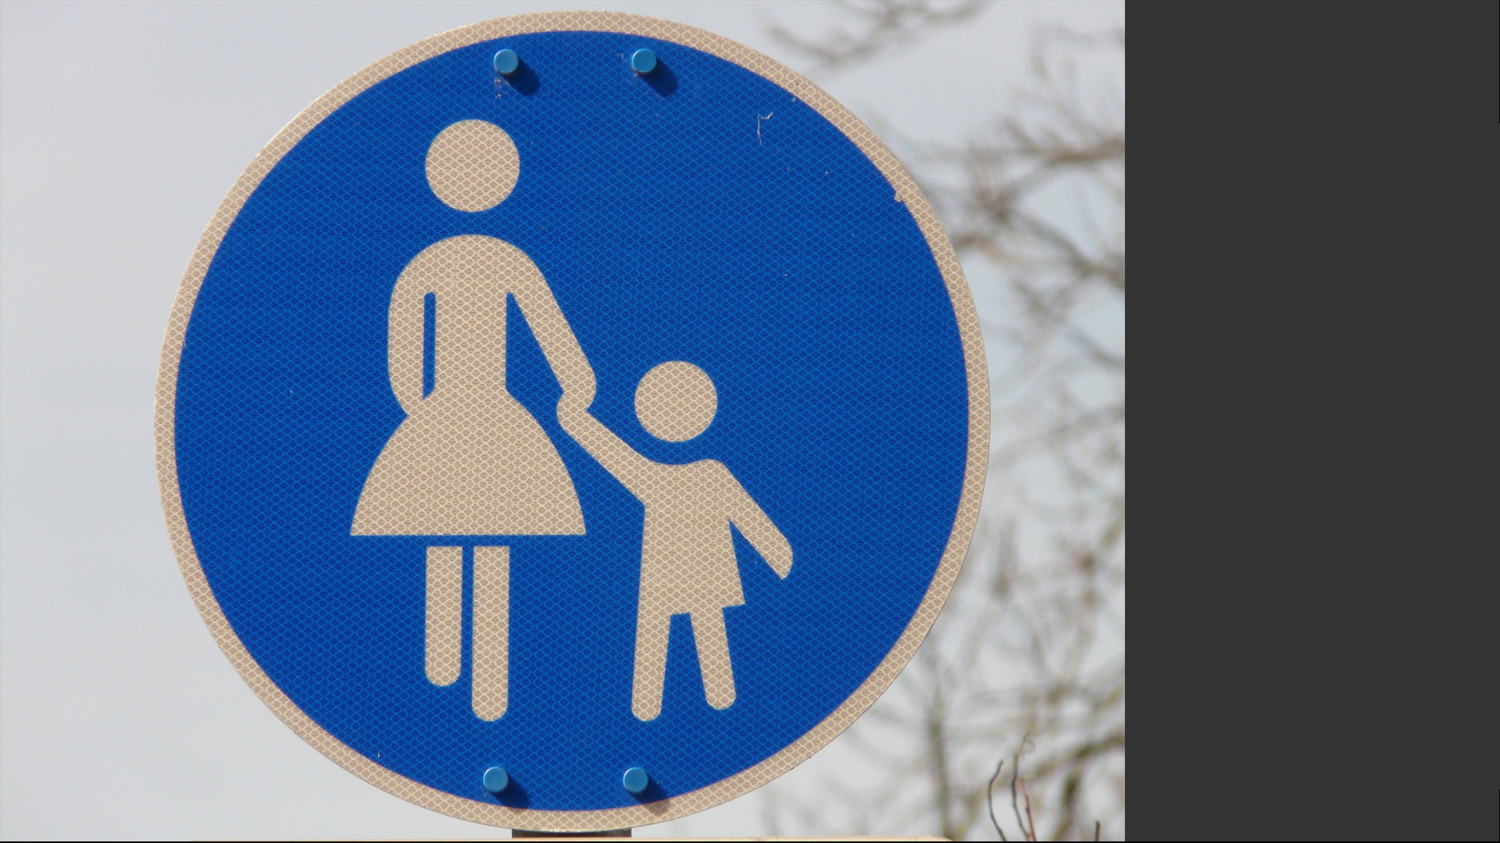
어린이 보호구역 교통사고 방지 시스템
팀원
2012154040 임현창
2012154042 정재천
2012152046 최지훈

Slide 2
목차
1
지적사항 및 답변
2
시스템 구성도
3
개발 현황
4
관련연구 및 사례
5
시나리오
6
시스템 모듈 상세 설계
7
개발 환경 및 개발 방법
8
데모 환경 설계
9
업무 분담
10
종합 설계 수행 일정
11
필요기술 및 참고문헌

Slide 3
지적사항 및 답변
빨리 구현할 것
현재까지 기획한 데모 구현에 집중해서 다음 발표 시 기본기능 데모할 것
현재 약 80% 진행 완료됨(5p)
데모시나리오 안전하게 고민해 볼 것
안전한 데모 시나리오 만들 것
한적한 도로에서 자차를 이용해 시나리오별 상황을 연출(34p)

Slide 4



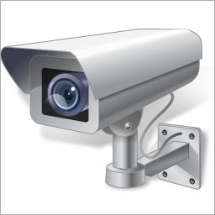
시스템 구성도
전송 요청
PUSH 전송
상황메시지
오드로이드
도로 촬영 | 사람 및 차량 탐지
위험 상황 판단 | 위험 상황 전달
서버
통신 모듈
데이터 관리
모바일
경보알림 | 구글맵
푸시알림 통신 | 위치정보 모듈

Slide 5



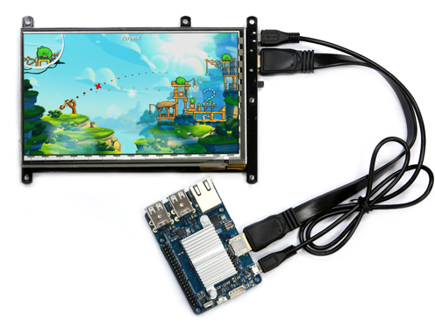
개발 현황
상황메시지
전송 요청
PUSH 전송
!
보드
서버
모바일
촬영
개체탐지
상황판단
전달
수신
관리
송신
수신
GPS비교
Map표시
경보
완료
90 %
30 %
80 %
80 %
80 %
완료
완료
완료
80 %
80 %
개발 완료한 기능 | 도로 촬영 ~ 사람&차량 인식 인식된 객체들의 영상에서의 좌표 값 저장 차량위치 누적을 통한 도로 판단 기준 설정 LCD를 통한 위험 상황 전달 | FCM서버를 통해 App을 설치한 Mobile기기로 push 메시지 전송 완료 보드(카메라)의 목록 및 위치 관리를 위한 DB구축 완료 Cloud서버에서 보드와 통신 확인 | FCM서버로부터 push메시지 수신 음성 경보 및 App 실행 시 현 위치와 위험 상황 위치를 Google Map으로 확인 완료 Mobile GPS 좌표와 비교
개발할 기능 | 사람과 차량 인식 시 오인식 감소 시나리오 별 상황 판단 LCD 상황 화면 전환 안정화 | 실제 경보상황에서 테스트하며 안정화 Push메시지 전송 주기 제어 | UI 수정 실제 경보상황에서 테스트하며 안정화 경보 히스토리 기능
제외할 기능(변경) | 영상처리화면(데모용)과 경고화면을 한 화면에 출력(HDMI 포트 1개)

Slide 6
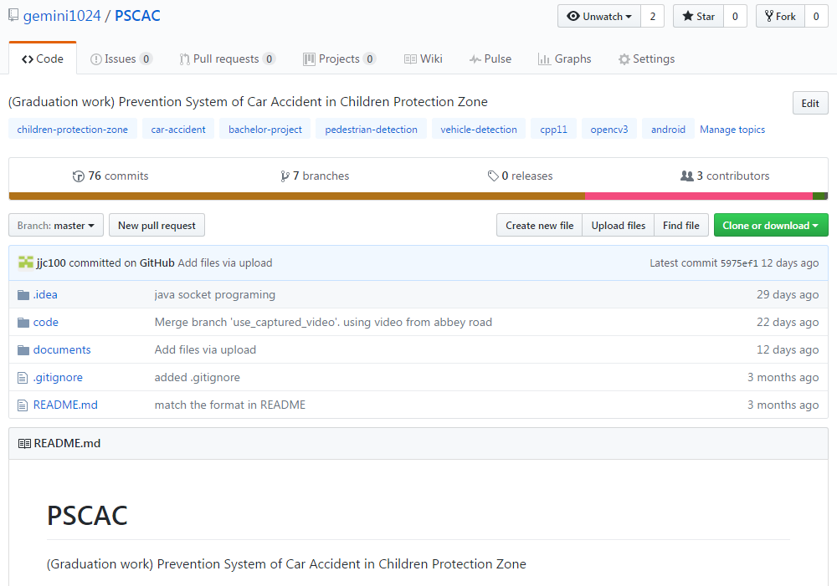
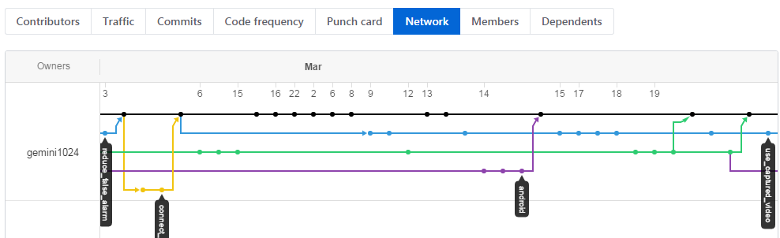
개발 현황
GitHub
주소 : https://github.com/gemini1024/PSCAC
팀원 별 ID
임현창 | 정재천 | 최지훈
ihc93 | jjc100 | gemini1024

Slide 7
개발배경
현재 도로의 상황을
운전자에게
알려 주의시키자!
어린이 보호구역이 있음에도 보호구역 내 교통사고 발생률 줄어들지 않음.
1. 어린이 보호구역 내 교통사고의 원인
1) 운전자의 안전운전불이행(43.7%)
2) 보행자의 보호위반(24.8%)
3) 신호위반(15.3%)
(출처 : 도로교통공단 ‘스쿨존 내 어린이 교통사고 특성 분석’)
2. 어린이는 어른에 비해 교통상황에 대한 판단능력, 행동반응이 떨어짐.
(출처 : 도로교통공단 ‘어린이 교통행동 특성’)
급작스러운 어린이의 행동에도 대응할 수 있도록 하자!

Slide 8
개발배경
3. 어린이 보호구역에서 차도횡단 중 일어나는 사고의 비율이 가장 높다.
어린이 보호구역 내 횡단 중 일어나는 사고의 비율 -
(출처 : 도로교통공단 교통사고 분석시스템)
 | 총 | 횡단 중 사고(건) | 비율
2010년 | 305 | 207 | 67%
2011년 | 327 | 183 | 55%
2012년 | 271 | 142 | 52%
2013년 | 201 | 123 | 61%
2014년 | 252 | 139 | 55%
어린이의 차도 횡단을 탐지하여 운전자에게 알리자!

Slide 9
개발목표
- 어린이가 차도에 있음을 인식
- 어린이가 보도에 있더라도 차도 쪽으로 급작스럽게 뛰어드는 행동을 했을 때 인식
개발효과
- 운전자의 사각지대를 줄여 교통사고를 미연에 방지
- 횡단 중 일어나는 교통사고의 발생률 감소
- 교통사고로 인해 발생하는 사회적 비용감소

Slide 10
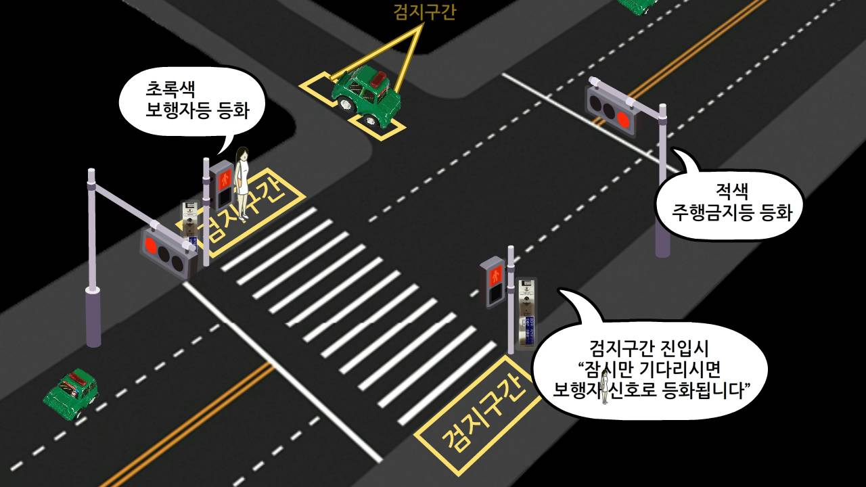
관련 사례
김천시 '보행자 자동인식 신호기'
길 건너려는 보행자가 있으면 신호등이 녹색으로 변화
보행자 작동 신호기를 보완한 것
Notes:
저희는 어린이가 주요 타겟층이고 갑작스럽게 접근하는 것까지 인식 가능 합니다.

Slide 11
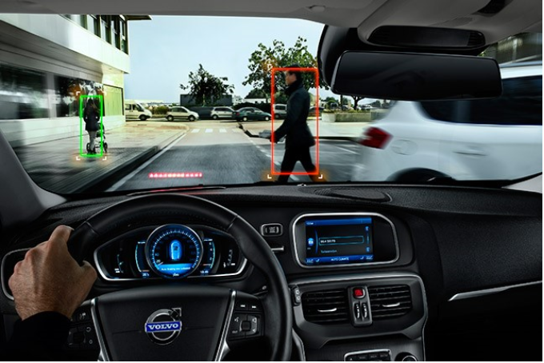
관련 사례
자동긴급제동시스템(AEB)
- 운전 중 보행자가 지나갈 경우 차량 속도가 줄거나 멈춘다.
Notes:
저희는 어린이가 주요 타겟층이고 갑작스럽게 접근하는 것까지 인식 가능 합니다.

Slide 12
관련 연구 및 사례 비교
보행자 자동인식 신호기 | 경우에 따라 교통 흐름이 크게 정체될 가능성이 있음
자동긴급제동시스템(AEB) | 개인 차량의 설치하는 것이므로 설치하지 않은 차량이거나 AEB가 고장 난 경우 사고 가능성이 증가 금전적인 비용 부담이 큼.
어린이 보호구역 교통사고 방지 표지판 | 일반적인 어린이 보호구역에 설치가 가능하며, 비교적 저렴한 비용으로 어린이의 교통 안전을 확보하고, 차량 외부의 카메라를 이용하여 사각지대를 줄임.
Notes:
저희는 어린이가 주요 타겟층이고 갑작스럽게 접근하는 것까지 인식 가능 합니다.

Slide 13
위험상황 판단
시나리오
도로 촬영
차가 접근 중인가
보행자가 차도에 있는가
No
Yes
전광판으로만
경보
Yes
No
보행자가 있는가
No
종료 (안전)
Yes
No
보행자가 차도에 있는가
No
보행자가 차도로 접근하는가
Yes
Yes
보행자가 차도에 있음
(전광판 & 모바일 경보)
보행자 차도로 접근 중
(전광판 & 모바일 주의)

Slide 14
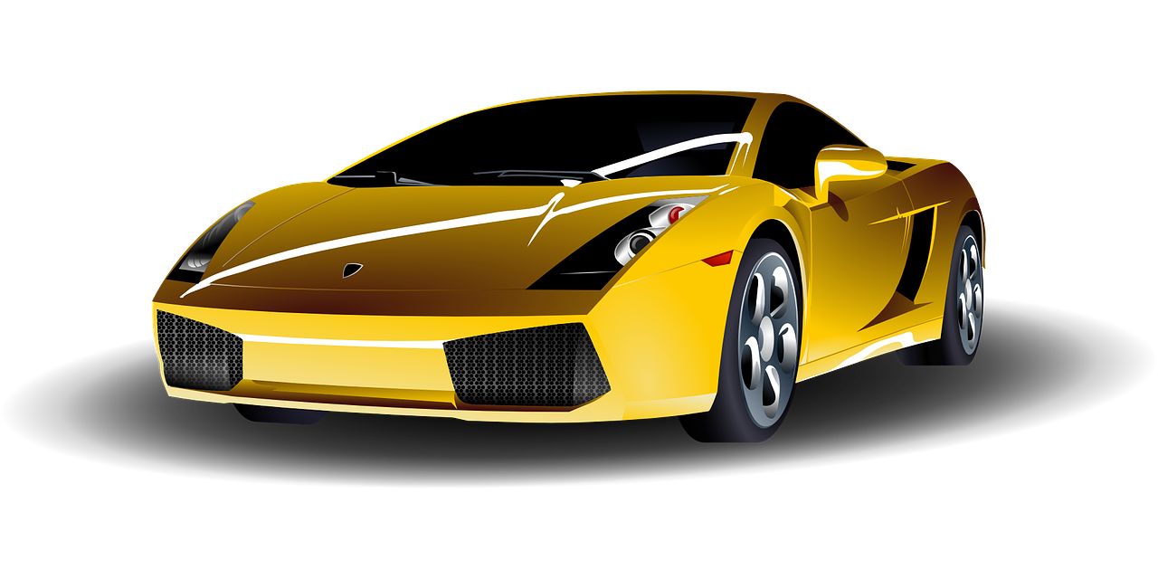
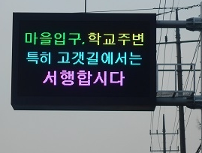



시나리오 1 – 차도에 보행자 & 차량 접근
인도 차도
경보
인도와 차도 경계를 촬영.
어린이가 차도에 있으며 차량이 접근하는 경우 인식
전광판과 운전자 휴대폰으로 어린이가 차도에 있음을 알림.

Slide 15
시나리오 2 – 보행자 접근 & 차량 접근
인도 차도
주의
인도와 차도 경계를 촬영.
어린이가 차도로 뛰어드는 행동 인식
전광판과 운전자 휴대폰으로 어린이의 접근 알림.

Slide 16
시나리오 3 – 차도에 보행자
인도 차도
인도와 차도 경계를 촬영.
어린이가 인도를 벗어나는 행동을 인식
전광판으로 어린이가 횡단 중임을 알림.

Slide 17
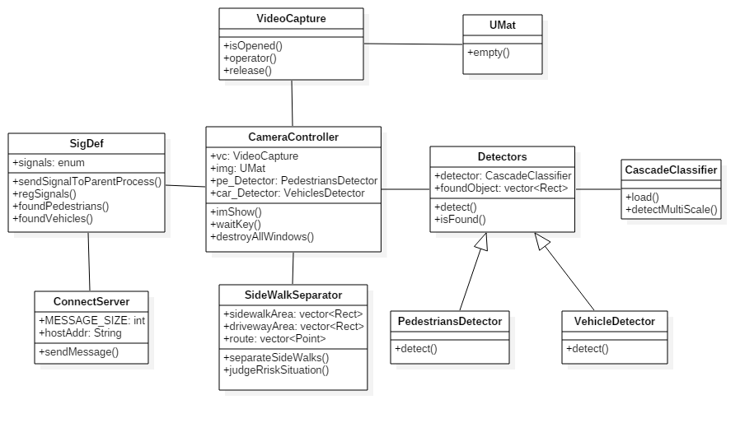
모듈 상세 설계
오드로이드

Slide 18
모듈 상세 설계(오드로이드)
사람 및 차량 탐지
기능 | 기존의 학습된 물체 형태를 이용해서 사람과 차량을 탐지한다.
다루는 정보 | 사람 및 차량의 형태 데이터
고려사항 | 실시간 영상처리를 위한 빠른 탐지 필요 정확한 사람 및 차량 검출을 위한 추가적인 방법 필요
API | detect() | 형 식 : void detect(UMat& img) 설 명 : 클래스 내부 CascadeClassifier로 학습된 형태 정보를 이용하여 입력 인자로 받은 영상에서 사람 및 차량을 찾고 입력 영상에 해당 Object의 영역을 표시한다
 | isFound() | 형 식 : bool isFound(void) 리턴값 : 현재 영상에서 찾는 Object가 있으면 true, 존재하지 않으면 false 설 명 : detect()결과 입력 영상에서 찾으려는 Object가 존재하는지 검사한다

Slide 19
모듈 상세 설계(오드로이드)
위험상황 판단
기능 | 보행자의 위치를 파악하여 위험상황을 판단한다.
다루는 정보 | 보행자와 차량의 좌표 정보
고려사항 | 인도와 차도 구별
API | judgeRiskSituation() | 형 식 : bool judgeRiskSituation(const vector<Rect> &pedestrians, const vector<Rect> &vehicles) 리턴값 : 위험상황 존재 시 true, 존재하지 않으면 false 설 명 : 영상에서 탐지한 정보를 이용하여 차도로 접근하는 보행자의 유무 등의 위험상황을 판단한다.

Slide 20
모듈 상세 설계(오드로이드)
통신(보드 → 서버/전광판) 모듈
기능 | 부팅 시 보드의 식별ID와 위치정보를 서버에 등록 위험상황에 대한 메시지를 서버와 전광판에 보냄
다루는 정보 | 서버 주소 상황에 대한 메시지 기기 식별 ID 보드 위치정보
고려사항 | 실시간 통신
API | connect() | 형 식 : bool connect(const string host, const long portNum) 리턴값 : 서버 연결에 성공하면 true, 실패하면 false 설 명 : 도로 상황을 운전자에게 전송하기 위한 서버와 도로의 기기를 연결한다.
 | sendMessage() | 형 식 : void sendMessage(const string message) 설 명 : 도로의 상황을 메세지 형식으로 서버에 전송한다.
 | displayScreen() | 형 식 : void displayScreen(const string message) 설 명 : 전광판에 경고메세지 전송한다.

Slide 21
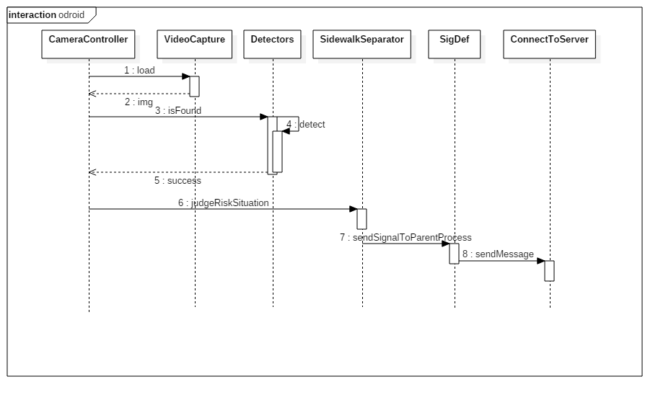
모듈 상세 설계(오드로이드)

Slide 22
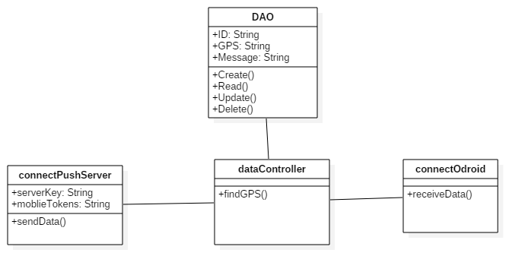
모듈 상세 설계
서버

Slide 23
모듈 상세 설계(서버)
서버 통신 모듈
기능 | 보드에서 위험상황 메시지 수신 push 서버로 메시지 송신 요청
다루는 정보 | Firebase 서버 주소 상황에 대한 메시지 기기 식별 ID 보드 위치정보
고려사항 | 이동하고 있는 운전자들에게 완전한 정보 전달을 위해 FCM Push 서버를 이용함
API | receiveData() | 형 식 : bool receiveData(string receiveData) 리턴값 : 데이터 수신을 성공하면 true, 실패하면 false 설 명 : 도로 상황을 운전자에게 전송하기 위한 서버와 도로의 기기를 연결한다
 | sendData() | 형 식 : bool sendData(string sendData) 설 명 : 도로의 상황을 메세지 형식으로 모바일에 전송한다.

Slide 24
모듈 상세 설계(서버)
데이터 관리
기능 | 카메라 위치 정보 관리
다루는 정보 | 기기 식별 ID 보드 위치정보 위험상황
API | update() | 형 식 : bool receive(string receiveData) 리턴값 : 데이터 수신을 성공하면 true, 실패하면 false 설 명 : 도로 상황을 운전자에게 전송하기 위한 서버와 도로의 기기를 연결한다 | read() | 형 식 : String read(String ID) 리턴값 : 기기 데이터 출력 설 명 : 기기 정보 출력
 | delete() | 형 식 : bool send(string sendData) 설 명 : 도로의 상황을 메세지 형식으로 모바일에 전송한다. | create() | 형 식 : boolean create(String ID, String GPS) 리턴값 : 성공하면 true, 실패하면 false 설 명 : 기기 정보 삽입

Slide 25
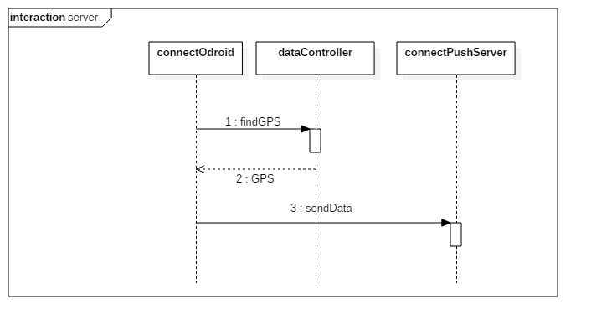
모듈 상세 설계(서버)

Slide 26
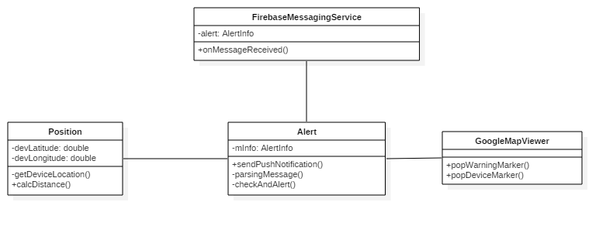
모듈 상세 설계
모바일

Slide 27
모듈 상세 설계(모바일)
경보 알림
기능 | 사용자에게 주변 위험상황을 통보
다루는 정보 | 위험상황 메시지 디바이스 위치정보 보드 위치정보
API | sendPushNotification() | 형 식 : void sendPushNotification ( String message ) 설 명 : 서버로부터 받은 메시지에서 정보를 추출하고 판단하여 푸시알림을 띄운다.
 | parsingMessage() | 형 식 : AlertInfo parsingMessage(String message) 리턴값 :서버로부터 받은 메시지에서 추출한 정보를 담은 AlertInfo객체 설 명 : 서버로부터 받은 메시지에서 보드의 위도와 경도, 위험경보 정보를 추출한다.
 | checkAndAlert() | 형 식: AlertInfo checkAndAlert(AlertInfo info) 리턴값:성공하면 AlertInfo객체 반환, 실패하면 NULL반환 설 명: 서버로부터 받은 보드정보(좌표,위험정보)를 전달하고 디바이스와 보드의 거리, 위험경보종류가 조건에 부합하면 푸시알림을 띄운다.

Slide 28
모듈 상세 설계(모바일)
구글 맵
기능 | 사용자에게 현재위치 및 경보발생구역을 지도 상에 표시한다.
다루는 정보 | 디바이스 위치정보 보드 위치정보
API | popWarningMarker | 형 식 : void popWarningMarker(AlertInfo info) 설 명 : 경보가 발생한 보드의 위치정보를 전달하면 지도상에서 해당위치에 마커표시
 | popDeviceMarker | 형 식 : void popDeviceMarker(AlertInfo info) 설 명 : 디바이스의 현재 위치를 전달하면 지도상에서 해당위치에 마커표시

Slide 29
모듈 상세 설계(모바일)
위치정보 모듈
기능 | 보드와 디바이스 거리 계산
다루는 정보 | 디바이스 위치정보 보드 위치정보
API | calcDistance() | 형 식 : double calcDistance(AlertInfo info) 리턴값 : 성공 시 거리반환, 실패 시 -1 반환 설 명 : 보드의 위치를 전달하면 디바이스와 보드 간 거리를 구한다.
 | getDeviceLocation() | 형 식 : AlertInfo getDeviceLocation(void) 리턴값 : 현재 디바이스의 위치 설 명 : 현재 디바이스의 위치(좌표)를 구한다

Slide 30
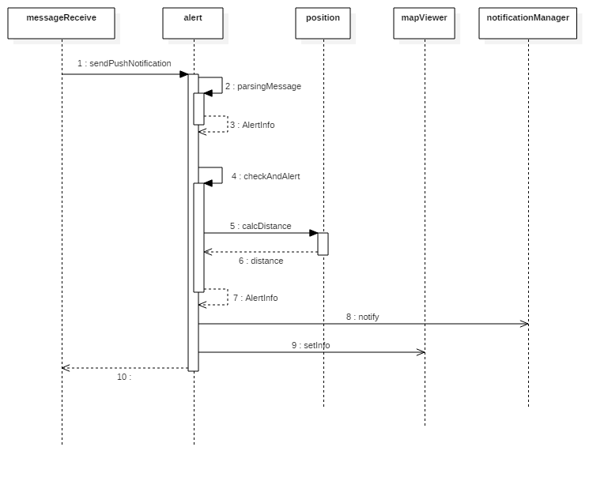
모듈 상세 설계(모바일)

Slide 31
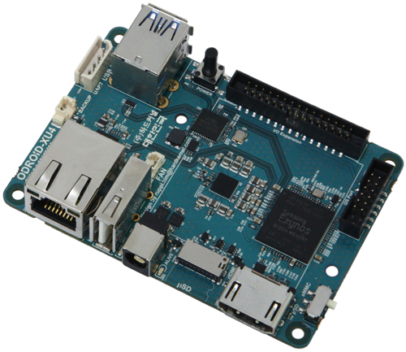
개발 환경
구분 | 제품명 | 상세 | 사양
개발도구 | (board) GCC | Version | 5.4
 | (board) OpenCV | Version | 3.1.0
 | (board) GStreamer | Version | 1.12.0
 | (server) Eclipse | Version | Mars
 | (mobile) Android Studio | Version | 2.3 ( Target SDK – 19 (KitKat) )
보드 | ODROID-XU4 | Size | 82 x 58 x 22mm approx.(including cooling fan)
 |  | CPU | Samsung Exynos5422 Cortex™-A15 2Ghz and Cortex™-A7 Octa core CPUs
 |  | GPU | Mali-T628 MP6(OpenGL ES 3.0/2.0/1.1 and OpenCL 1.1 Full profile)
 |  | RAM | 2Gbyte LPDDR3 RAM PoP stacked
 |  | OS | Ubuntu 16.04

Slide 32
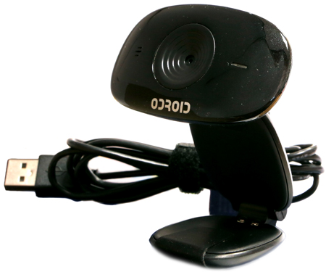
구분 | 제품명 | 상세 | 사양
카메라 | ODROID USB-CAM 720P | Power | DC 5V/150mA
 |  | Interface | USB2.0 High-speed and plug-n-play interface (UVC)
 |  | Resolution | 1280 x 720 pixels
 |  | Degree | AOV: 65, FOV: 68
 |  | Fps | UP to 30fps
디스플레이 | ODROID-VU7 Plus | Power | DC 5V/700mA
 |  | Size | 7-inch TFT-LCD (172.9 x 124.3 x 15 mm Including switch and connectors)
 |  | Resolution | 1024 x 600 pixels
 |  | Degree | Left 75, Right 75, Up 75, Down 75
서버 | KT uCloud | CPU | 1vCore
 |  | Memory | 2 GB
 |  | Disk | 100 GB
 |  | OS | Cent OS 6.4 (64 bit)
 |  | Outbound | 1TB/월

Slide 33
개발 방법
Target(Infrastructure’s device)
카메라를 이용하는 타겟(Odroid-XU4)에 Ubuntu 16.04 설치
Linux용 gcc(v5.4) 컴파일러를 이용하여 컴파일
‘사람인식 및 차량인식 기능’은 OpenCV(v3.1)를 이용하여 구현
C++언어를 이용하여 경보상황 판단과 서버로 도로 상황을 전송하는 프로그램개발
전광판을 제어해서 위험상황 경보
Server(push notification server)
Cloud Server를 통해 타겟의 ID와 위험상황에 대한 정보 수신
MySQL을 이용한 Target들의 위치정보 관리
FCM(Firebase Cloud Messaging)을 이용한 push 알림
Mobile(Vehicle(driver))
Android 4.4. 이상 버전을 대상으로 개발.
서버로부터 수신된 정보를 이용, 휴대폰의 GPS를 이용하여 주변 위험 상황을 운전자에게 알림
Notes:
* 경보상황판단 모듈
어린이 보호구역내에 시스템을 설치해놓고 일정기간동안 차도,인도 구별하기위한 데이터 수집 및 분석
차도,
* Camera
C, C++, Python, OpenCV를 이용한 보행자 인식
필요 부분(보행자 좌표 및 행동 감지 등) 검출 및 Controller로 전송
디바이스 드라이버 모듈을 이용하여 보행자가 인식 될 때 fps 조절하도록 설정
교내 및 학교 주변 횡단보도 촬영 및 테스트로 적합한 촬영지점 결정
* 주변기기
Controller로 부터 알람 신호 수신 시 디바이스 드라이버 모듈을 이용하여 알림

Slide 34

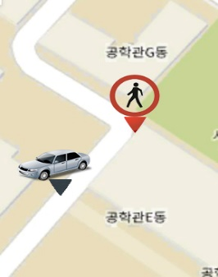
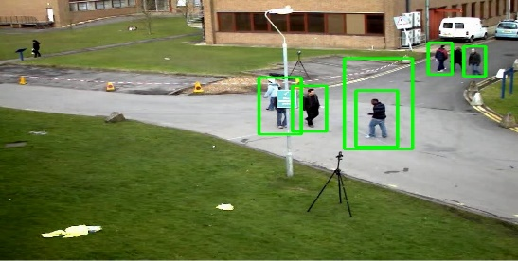
데모 환경 설계
보행자가 도로에 있음
강의실 PC(영상 처리하는 화면)
디스플레이(전광판 경고화면)
팀원 핸드폰(메시지 수신 화면)
<촬영 영상>
촬영장소 : 한국산업기술대학 교내 도로
촬영시간 : 사람이 적은 한적한 주말
촬영방법 : 차량을 대여해서 시나리오 상황을 안전하게 연출
Notes:
* 경보상황판단 모듈
어린이 보호구역내에 시스템을 설치해놓고 일정기간동안 차도,인도 구별하기위한 데이터 수집 및 분석
차도,
* Camera
C, C++, Python, OpenCV를 이용한 보행자 인식
필요 부분(보행자 좌표 및 행동 감지 등) 검출 및 Controller로 전송
디바이스 드라이버 모듈을 이용하여 보행자가 인식 될 때 fps 조절하도록 설정
교내 및 학교 주변 횡단보도 촬영 및 테스트로 적합한 촬영지점 결정
* 주변기기
Controller로 부터 알람 신호 수신 시 디바이스 드라이버 모듈을 이용하여 알림

Slide 35
업무 분담
 | 임현창 | 정재천 | 최지훈
자료수집 | Android GPS | FCM 서버 Cloud 서버 GitHub | OpenCV Odroid
설계 | FCM서버-Mobile통신 Mobile 알림 | Cloud서버-FCM서버 통신 | Odroid의 카메라를 이용한 영상처리 보드-서버 통신
구현 | 운전자 휴대폰에서 현재 위치를 파악 경보상황을 음성 및 Map으로 알림 | FCM을 이용하는 push server구현 프로젝트 버전 관리 | Odroid를 이용하여 실시간 영상에서 보행자와 차량 인식
 | 시나리오에 따른 경보상황 판단
테스트 | Mobile에서 경보상황에 대한 처리 테스트 | 보드-서버-휴대폰 간 통신 테스트 | 영상에 대한 처리 동작 테스트
 | 통합 테스트 및 유지보수

Slide 36
종합설계 수행일정
항목 | 추진사항 | 12월 | 1월 | 2월 | 3월 | 4월 | 5월 | 6월 | 7월 | 8월 | 9월 | 10월
요구사항 정의 및 분석 | 사전조사
 | 자료수집 및 분석
시스템 설계 및 상세 설계 | 설계
구현 | 보행자 & 차량인식 기능 구현
 | Push Server 및 운전자 휴대폰으로(Android) 알림 기능 구현
 | 위험 상황 판단 기능 구현
시험 및 데모 | 유닛 테스트
 | 통합 테스트
 | 완전성 보강
문서화 및 발표 | 중간 보고서 작성
 | 최종 발표
최종 보고서 작성 및 패키징 | 최종 보고서 작성
 | CD 패키징
NOW
완료
진행 중
진행 전

Slide 37
필요기술 및 참고문헌
필요 기술 | 참고 문헌
1. Linux System Programming 2. Device Driver Programming 3. OpenCV 4. Network Programming 5. Android Programming | 『유닉스 시스템 프로그래밍』, 이종원, 한빛미디어, 2010 Odroid-UX4 User Manual http://magazine.odroid.com/odroid-ux4 OpenCV documents http://docs.opencv.org/3.1.0/db/dfa/tutorial_transition_guide.html http://docs.opencv.org/3.0-beta 『안드로이드 프로그래밍』, 천인국, 생능출판사, 2015

Slide 38
Q & A

